Slide 1
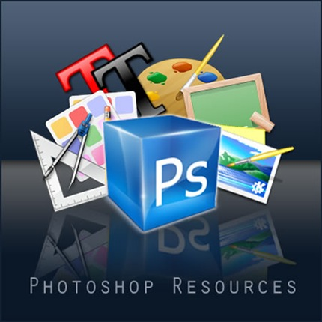
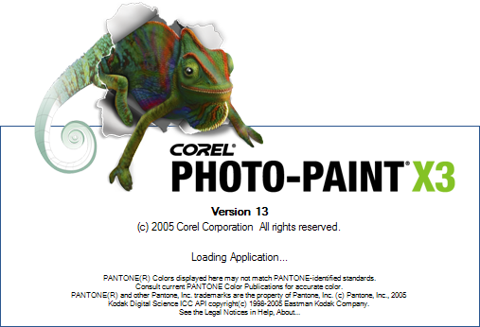
INFORMATICA III
Editores de Imágenes

Slide 2
Que es un editor de imágenes
El Editor de imágenes es la herramienta mediante la cual se puede rotar y voltear, así como cambiar la apariencia: brillo, contraste, intensidad, aplicar filtros de color, etc.
Todos estos cambios se realizan sobre una copia que hace el programa por lo que la foto original nunca será modificada.

Slide 3
FUNCIONES DE UN EDITOR DE IMÁGENES
Volteo horizontal y vertical: hace el “efecto espejo” en horizontal o vertical.
Deshacer cambios: devuelve a la foto su aspecto original.
Rotación hacia la izquierda y hacia la derecha: gira la foto en saltos de 90º.
Encuadre proporcional: ajusta y recorta la foto al cuadro de imagen de la plantilla

Slide 4
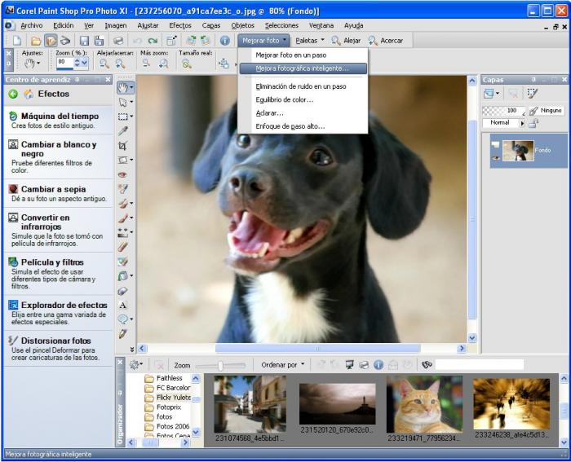
Corel Photo-Paint
Es un programa informático de edición de gráficos rasterizados o, también llamados imágenes de mapa de bits, que viene incluido en el suite de aplicaciones conocida como CorelDRAW Graphics Suite de la corporación Corel

Slide 5
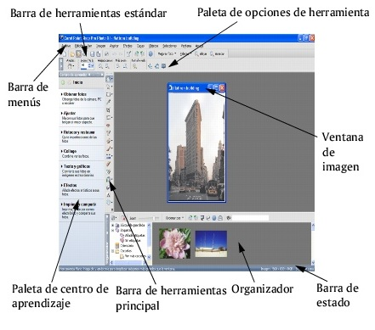

Slide 6

GRACIAS POR SU ATENCION

